Slide 1
KYO
VANTAGE
Integrantes: Ángel Gómez, Bruno Seguel, Nicolas Vargas
Docente: Mauricio C. Figueroa C.
Capstone 003D

Slide 2
Tabla de Contenidos
1
Contexto
9
Metodologias
2
Problema
10
Roles
3
Necesidad
11
Evidencias
4
Solucion
12
Evidencias por Sprint
5
Requerimientos
13
Definicion de Sprints
6
Épicas
14
Cronograma
7
Historias de Usuarios
15
Conclusiones y próximos pasos
8
Arquitectura
16
Reflexión

Slide 3
1 Contexto
Entorno Financiero y Comportamiento de los Adultos Jóvenes
Acceso y Uso de Herramientas Digitales (Estudio UC - Falabella)
Hábitos de Presupuesto y Respaldo Económico (Estudio UC - Falabella)
Los adultos jóvenes de 18 a 34 años registran el mayor uso de cuentas y servicios digitales en Chile, pero la mitad de quienes utilizan múltiples productos financieros reconoce no comprender conceptos como la tasa de interés o la inflación (solo un 21% los maneja).
Un 76% afirma elaborar un presupuesto mensual, pero únicamente un 22% logra cumplirlo, mientras que un 82% declara que no podría enfrentar un gasto urgente sin pedir ayuda económica a terceros o familiares.
Comportamiento en el Día a Día (Encuesta Local)
El 58% de los jóvenes controla su dinero revisando el saldo de la app bancaria en el momento, menos del 9% usa planillas o registros formales, y casi el 80% no logra mantener un presupuesto mensual ordenado.

Slide 4
2 Problema
‘’Visibilidad Limitada en las Finanzas Personales’’
Desconocimiento del Saldo Real
El usuario gasta viendo únicamente su saldo disponible en el banco, sin considerar los compromisos de pago futuros ya asumidos.
Manejo Complejo de Tarjetas
Dificultad para llevar el control de fechas de corte, fechas de pago, cuotas mensuales acumuladas y deudas reales.
Alta Fricción y Abandono
Las aplicaciones tradicionales o planillas de Excel exigen demasiado tiempo y esfuerzo manual, llevando al usuario a abandonar la organización.
Falta de Vista Centralizada
Fragmentación del dinero entre múltiples bancos y efectivo, lo que dificulta consolidar ingresos y egresos en un solo lugar.
Sorpresas a Fin de Mes
Ausencia de alertas preventivas antes de sobrepasar un presupuesto o quedar con saldo en cero.

Slide 5
3 Necesidad
Organización Integral Simple
Gestionar en un solo lugar Billetera (efectivo/cuentas), Tarjetas de Crédito, Presupuestos por categoría y Metas de ahorro.
Planificación Anticipada (Agenda Financiera)
Un calendario claro para visualizar cuentas por pagar y cobros pendientes, permitiendo preparar el bolsillo para gastos futuros.
Visión de Disponibilidad Real
Cálculo automático que muestra cuánto dinero se puede gastar realmente hoy (Saldo Total menos Gastos Pendientes de la Agenda).
Experiencia Ligera e Intuitiva
Una aplicación, de acceso rápido y sin pasos innecesarios para facilitar el hábito diario del registro.

Slide 6
4 Solución
KYO
VANTAGE
Plataforma e PWA de gestión financiera diseñada para transformar la forma en que los usuarios organizan su dinero diario, combinando control de tarjetas, presupuestos y modelos de inteligencia financiera.
Kyo Vantage no busca restringir o juzgar el desempeño financiero del usuario, sino actuar como un copiloto que apoye su organización diaria, facilitando la prevención de sobreendeudamiento.

Slide 7




4 Solución
‘’Gestión Financiera Unificada e Inteligente’’
Billetera & Tarjetas
Agenda & Dashboard
Control de dinero líquido disponible y seguimiento detallado de deudas, cuotas y fechas de pago.
Proyección de cobros/pagos futuros y cálculo instantáneo del dinero libre disponible real.
Presupuestos & Metas
Modelos de IA Incorporados
Definición de límites de gasto por categoría y seguimiento de ahorro enfocado en objetivos.
Evaluación automatizada del Nivel de Salud Financiera y Detección de Anomalías (tendencia a fin de mes en $0).

Slide 8
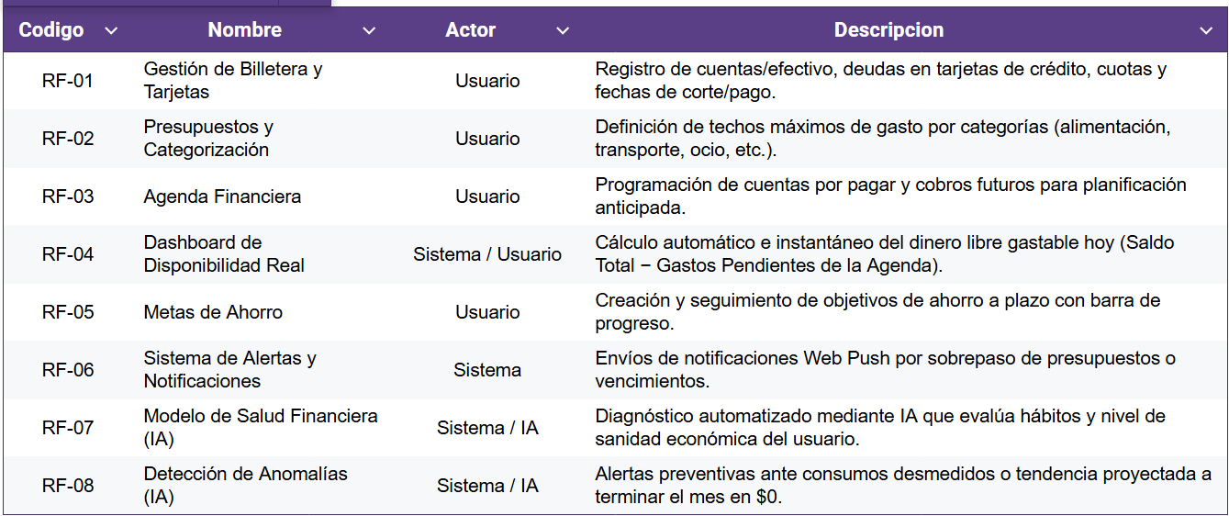
5 Requerimientos Funcionales (RF)

Slide 9
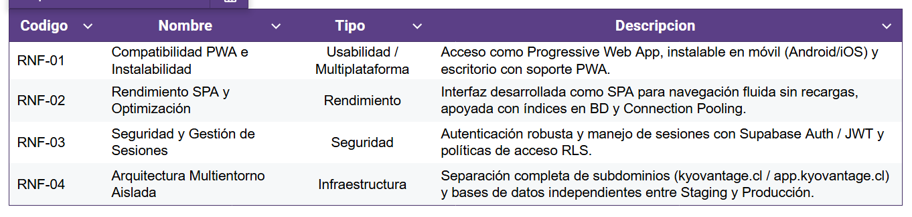
5 Requerimientos No Funcionales (RNF)

Slide 10





6 Épicas del proyecto
Autenticación y Gestión de Usuarios
Core de Gestión Financiera Unificada
Motor de Inteligencia Financiera (IA)
Garantizar el acceso seguro y la gestión de sesiones diferenciada por entornos.
Refactorizar los módulos principales a una SPA fluida para eliminar la fricción del usuario.
Incorporar analítica avanzada para asesorar y alertar al usuario de forma automática.
Sistema de Comunicaciones y Notificaciones Proactivas
Optimización de Infraestructura y DB
Advertir al usuario en el momento justo antes de sobrepasar sus límites.
Elevar el rendimiento, la velocidad de consulta y la estabilidad del sistema.

Slide 11
7 Historias de Usuarios
1
2
3
Usuario
Usuario
Usuario
Necesito contar con un menú de accesos directos en la pantalla principal, con la finalidad de acceder rápidamente a mis secciones más utilizadas sin pasos intermedios.
Necesito visualizar mi módulo de billetera con el desglose de mis cuentas bancarias y efectivo, con la finalidad de conocer la distribución de mi dinero en un solo lugar.
Necesito visualizar un resumen general de mi balance financiero, con la finalidad de gestionar mis gastos del mes en curso y planificarme de mejor forma.
Necesito registrar mis metas financieras, con la finalidad de evaluar si mis ingresos actuales me permitirán cumplirlas en el tiempo previsto.
4
Desarrollador
Necesito probar refactorizaciones y nuevos modelos de IA en un entorno de Staging aislado (staging - app.kyovantage.cl), con la finalidad de no poner en riesgo la disponibilidad del sistema en producción.

Slide 12
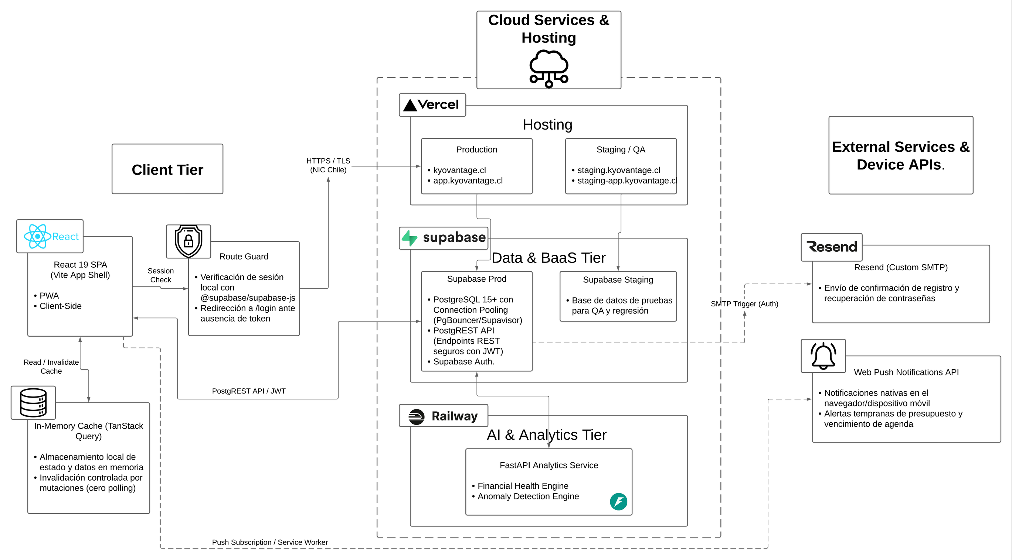
8 Arquitectura
‘’Flujo del Sistema e Infraestructura
Kyo Vantage’’

Slide 13
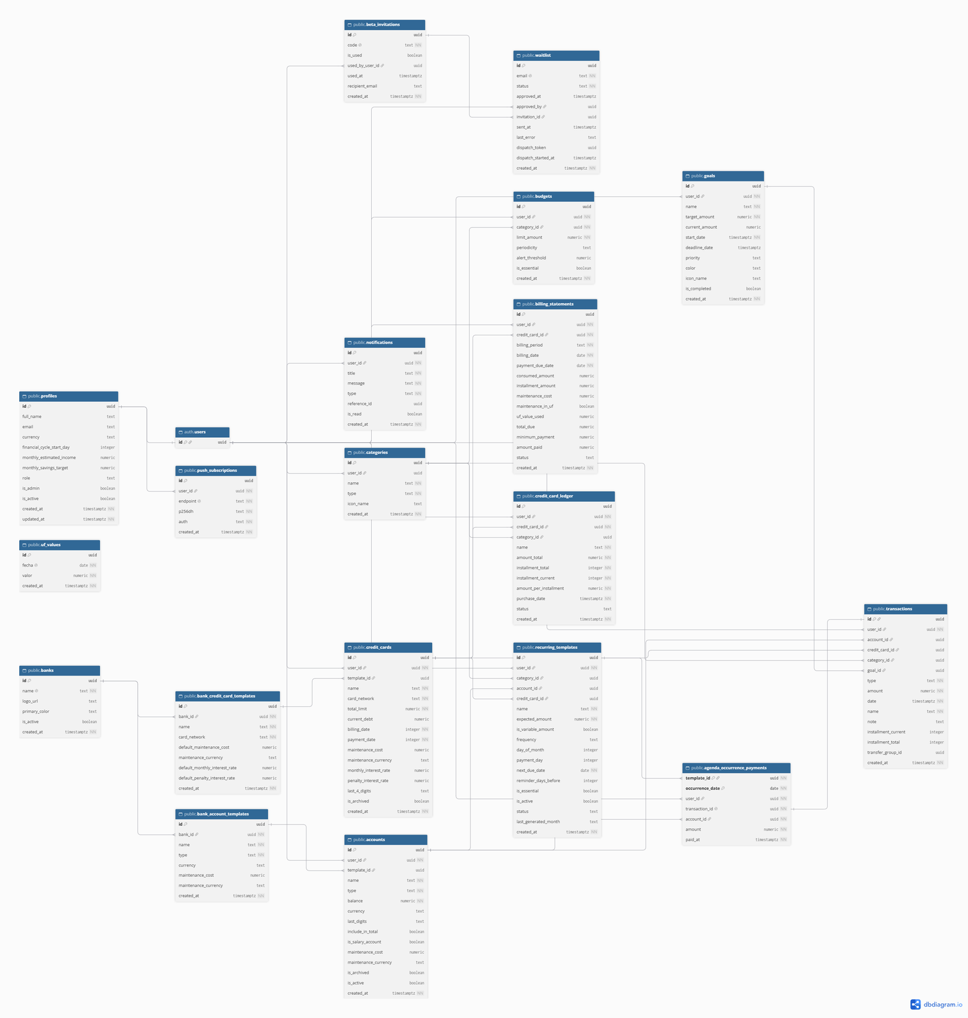
9 Modelo de datos

Slide 14






10 Metodología de desarrollo Scrum
Sprint Planning
Product Backlog
Definir objetivos de refactorización UX/UI, modelos de IA e infraestructura por sprint.
Historias de usuario enfocadas en la gestión financiera, modelos de IA y optimización SPA/PWA.
Daily Scrum
Sincronizar avances entre frontend SPA, API en FastAPI y base de datos.
Sprint Retrospective
Evaluación e implementación de mejoras continuas en el flujo de desarrollo.
Sprint Review
Demostrar prototipos funcionales e incrementos del sistema en Staging.
‘’Nuestra aproximación ágil nos permite adaptarnos rápidamente a las necesidades de los usuarios y entregar valor financiero de forma incremental’’.

Slide 15
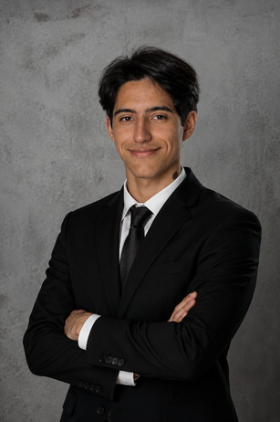

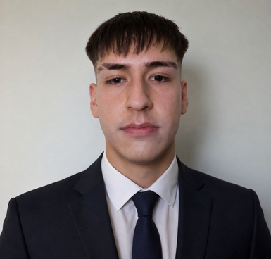
11 Equipo
‘’La Fuerza Detrás de Kyo Vantage’’
Product Owner & Dev. Team
Scrum Master &
Dev. Team
Dev. Team
Definición y priorización del Product Backlog representando las necesidades del usuario final (adultos jóvenes) y arquitectura general del sistema.
Investigación, desarrollo, entrenamiento e integración de los modelos de IA
Facilitación del marco Scrum, Diseño del plan de pruebas, ejecución de pruebas de calidad (QA) y gestión de la documentación integral del proyecto.

Slide 16
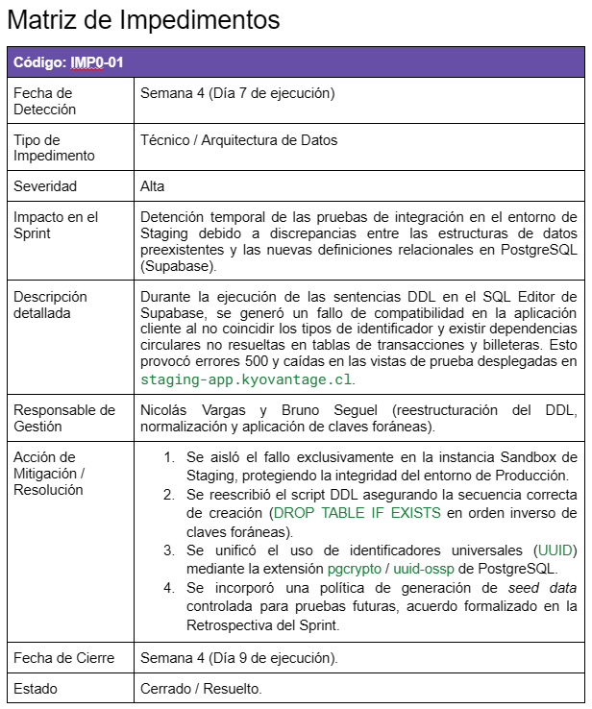
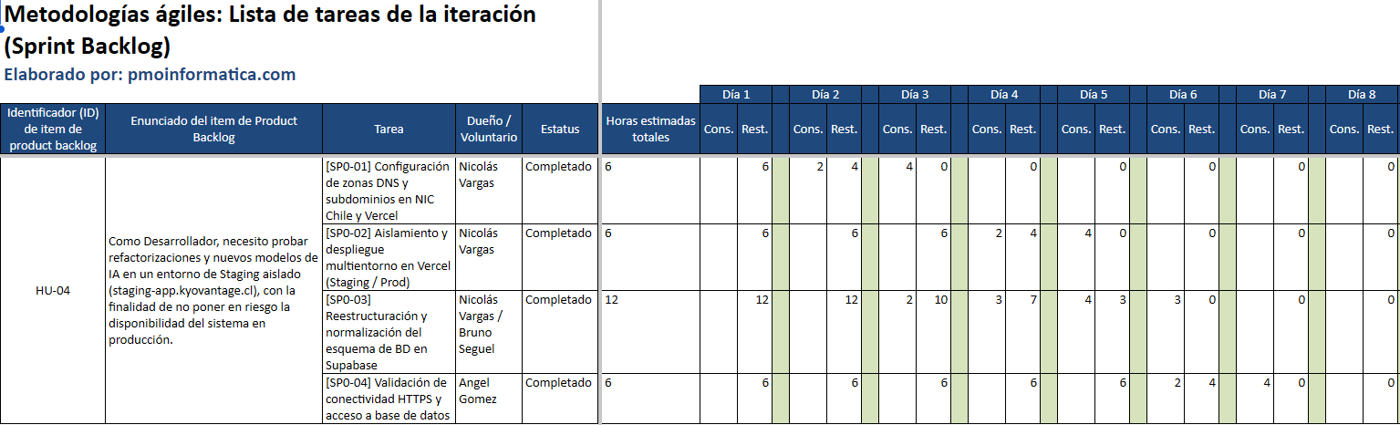
15 Evidencias reales por Sprint
Sprint 0
‘’Cimientos Técnicos & Reestructuración BD (S1 – S2 / S3 – S4)’’

Slide 17
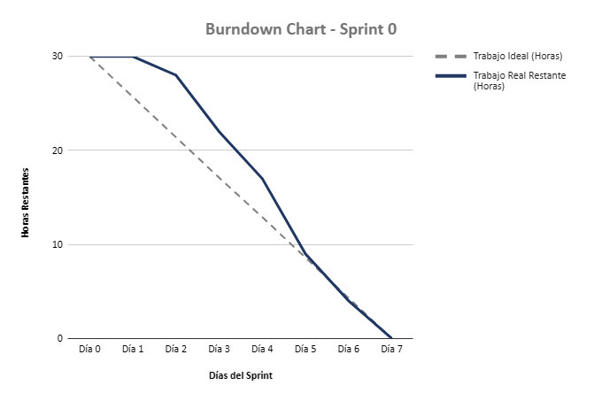
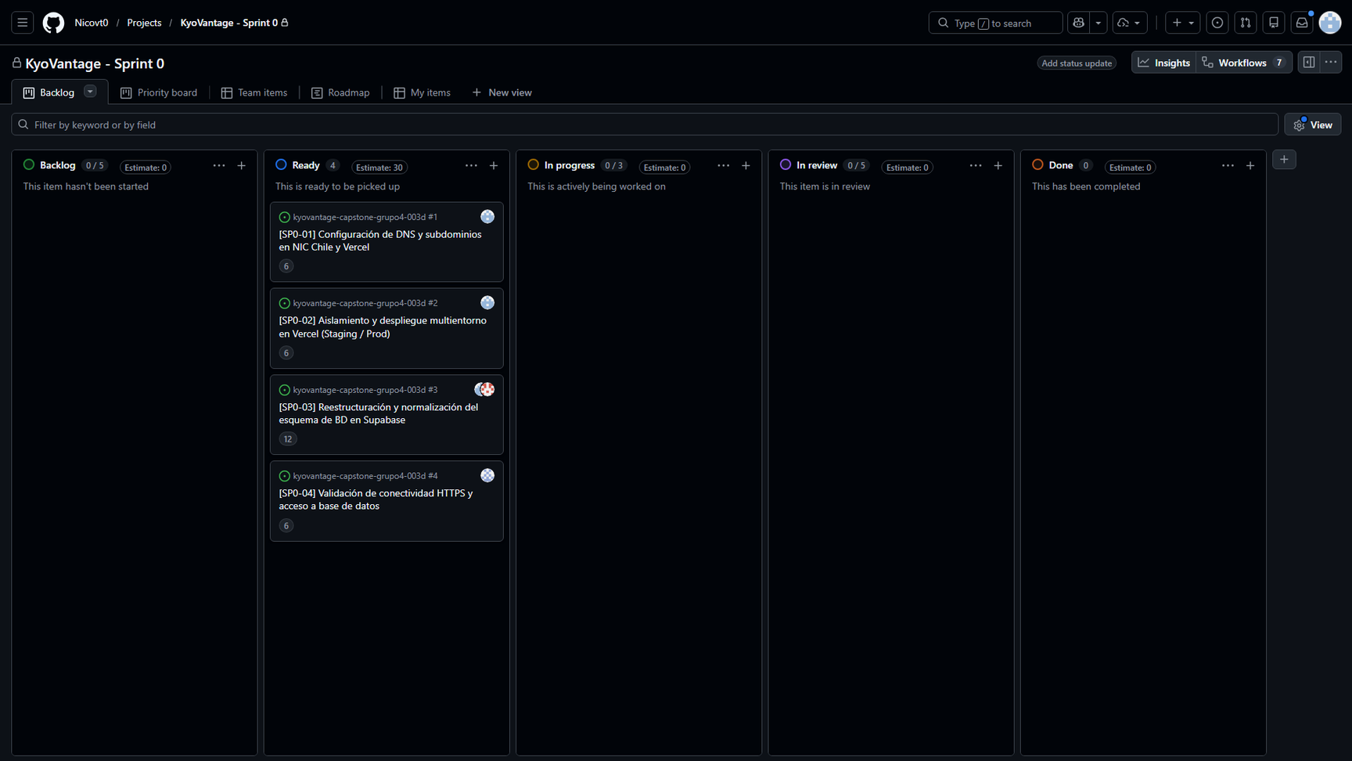
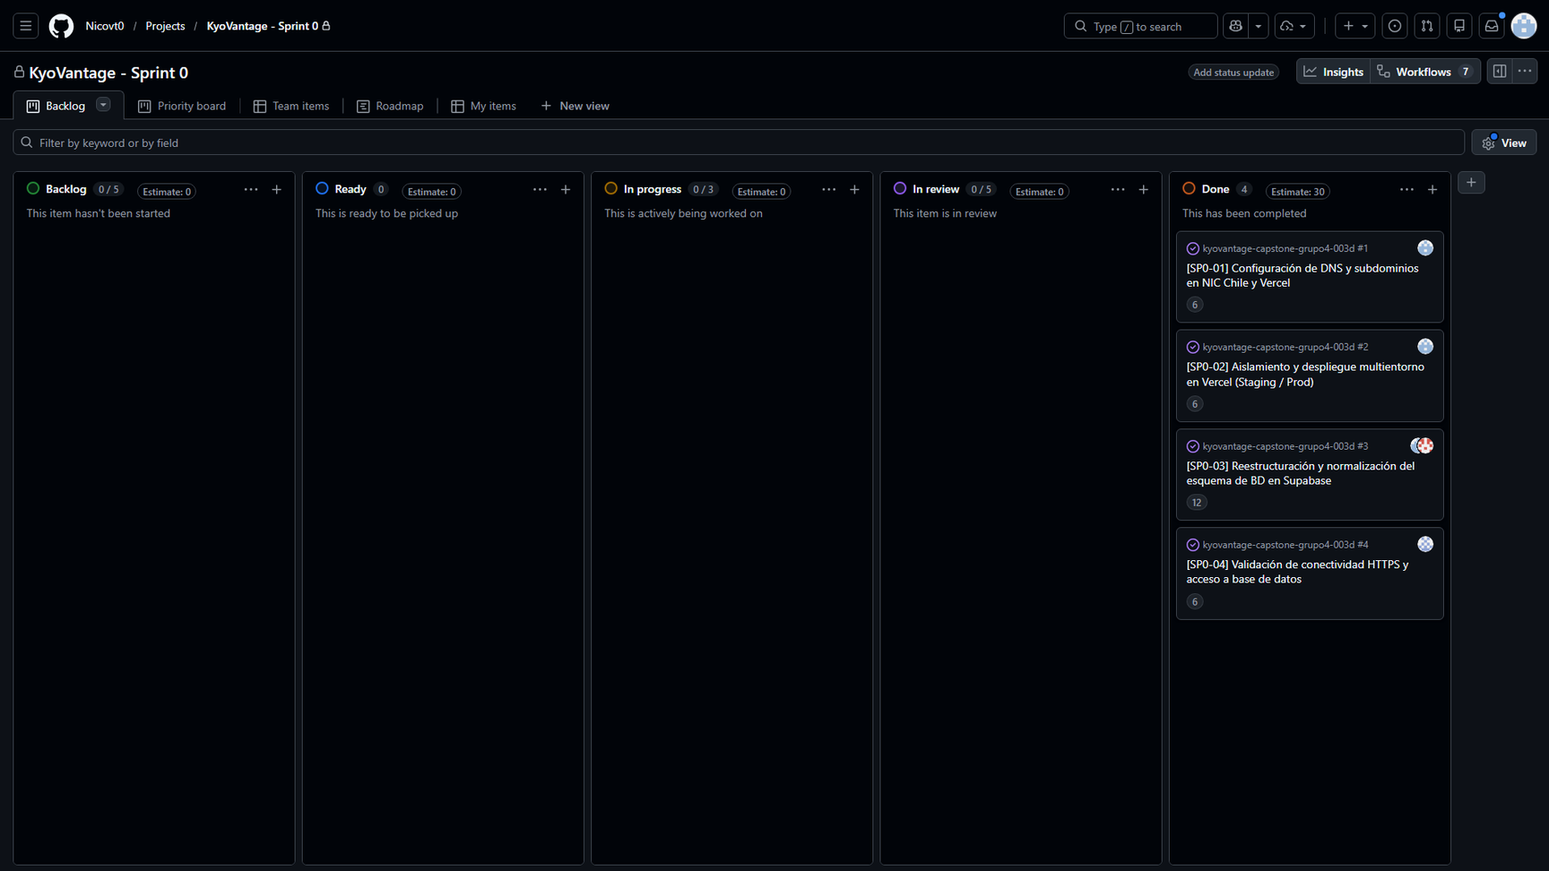
15 Evidencias reales por Sprint
Sprint 0
‘’Cimientos Técnicos & Reestructuración BD (S1 – S2 / S3 – S4)’’
Inicio del Sprint
Fin del Sprint

Slide 18
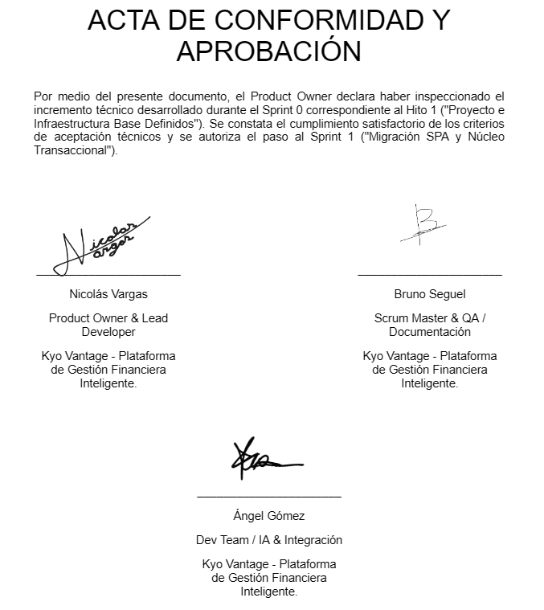
15 Evidencias reales por Sprint
Sprint 0
‘’Cimientos Técnicos & Reestructuración BD (S1 – S2 / S3 – S4)’’

Slide 19
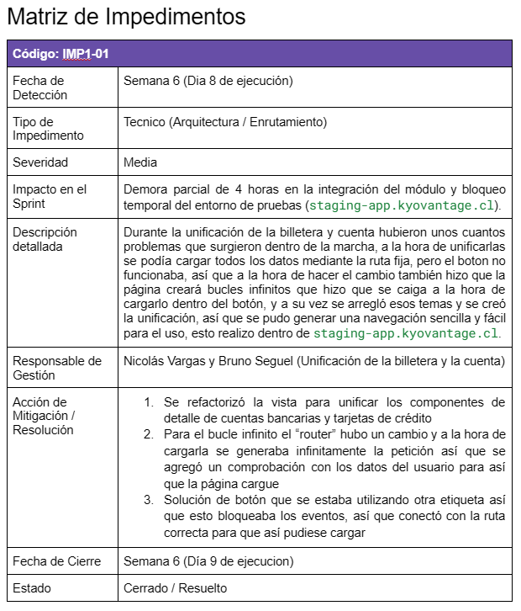
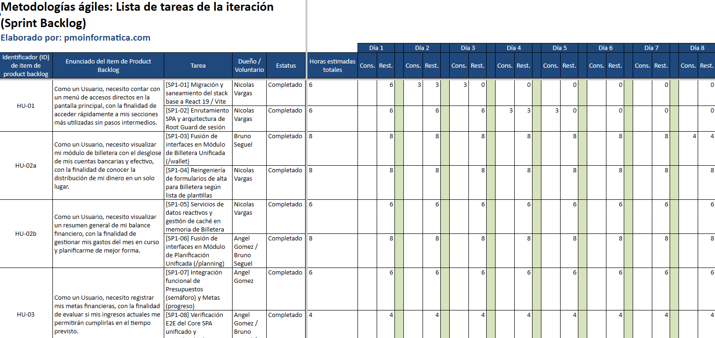
15 Evidencias reales por Sprint
Sprint 1
‘’Unificación de Módulos & Navegación SPA (S5 – S7)’’

Slide 20
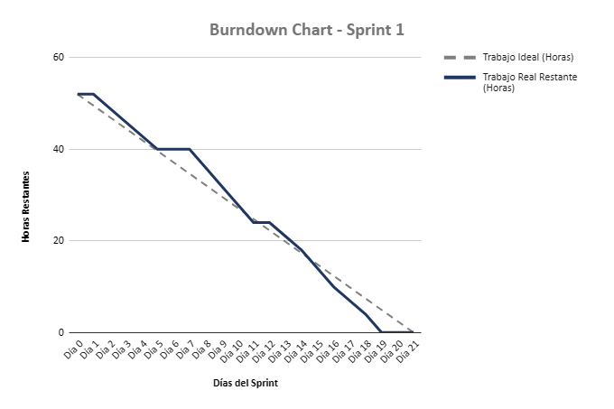
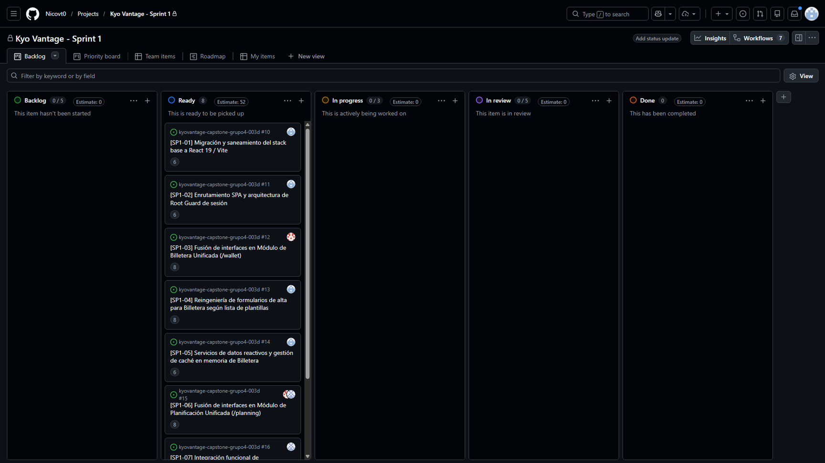
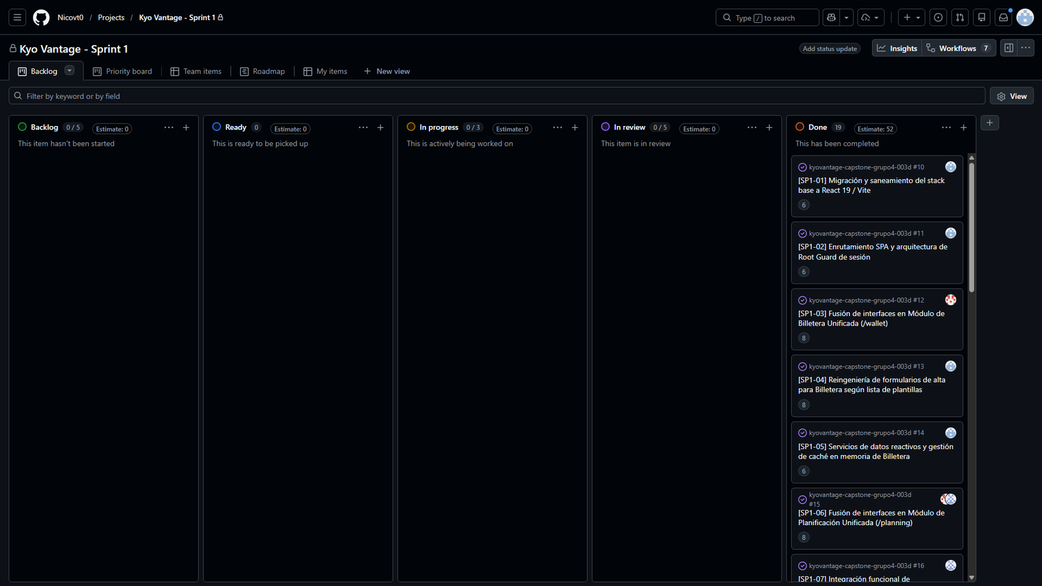
15 Evidencias reales por Sprint
Sprint 1
‘’Unificación de Módulos & Navegación SPA (S5 – S7)’’
Inicio del Sprint
Fin del Sprint

Slide 21
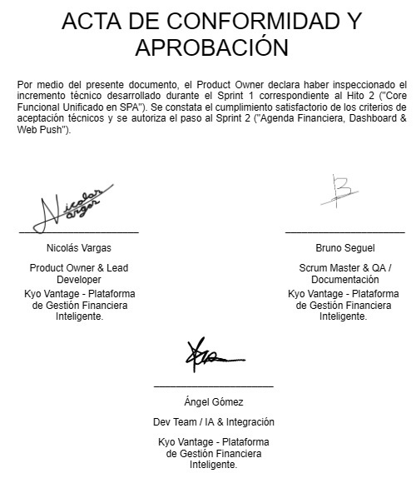
15 Evidencias reales por Sprint
Sprint 1
‘’Unificación de Módulos & Navegación SPA (S5 – S7)’’

Slide 22
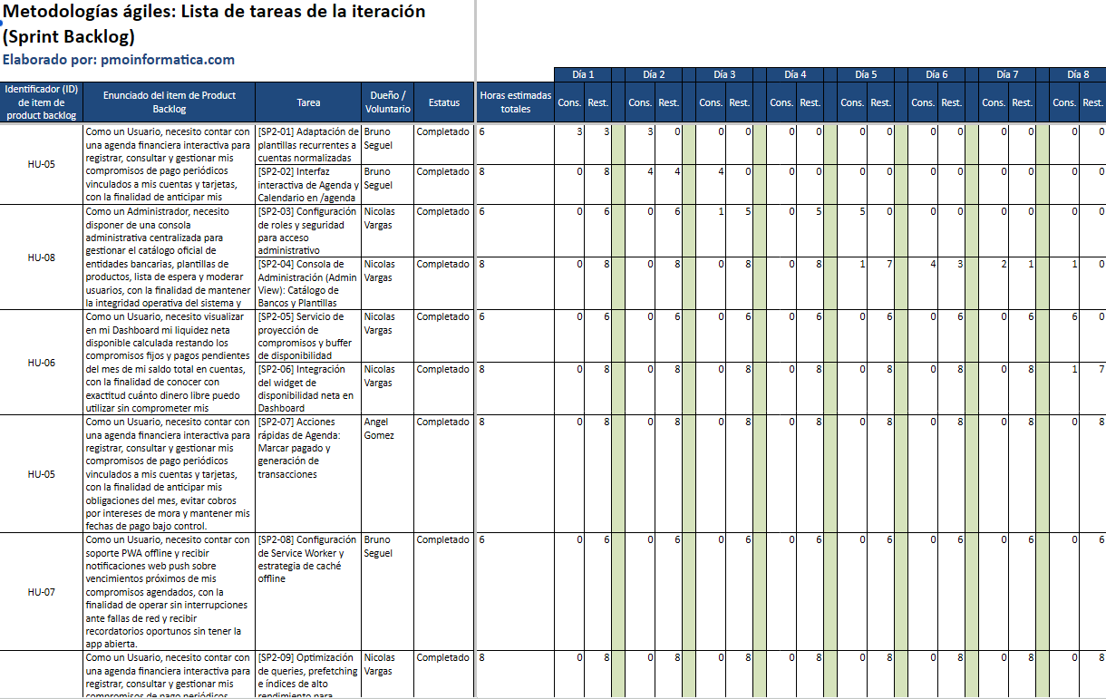
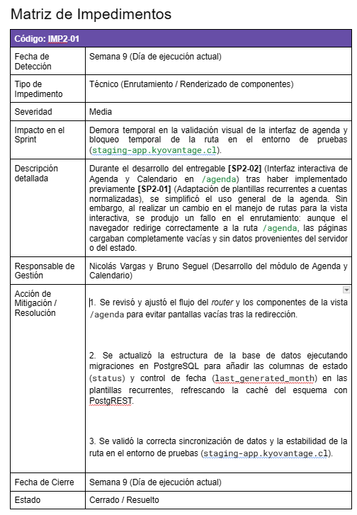
15 Evidencias reales por Sprint
Sprint 2
‘’Agenda Financiera, Dashboard & Web Push (S8 – S10)’’

Slide 23
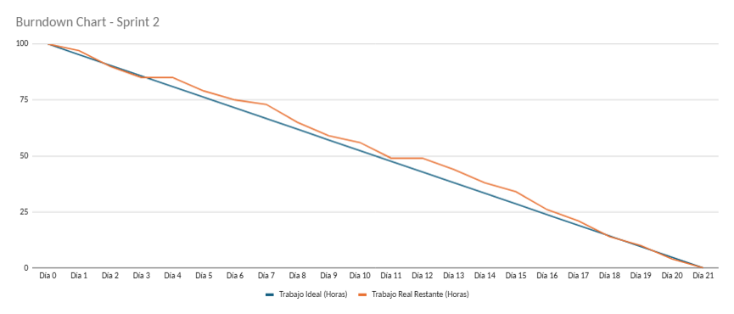
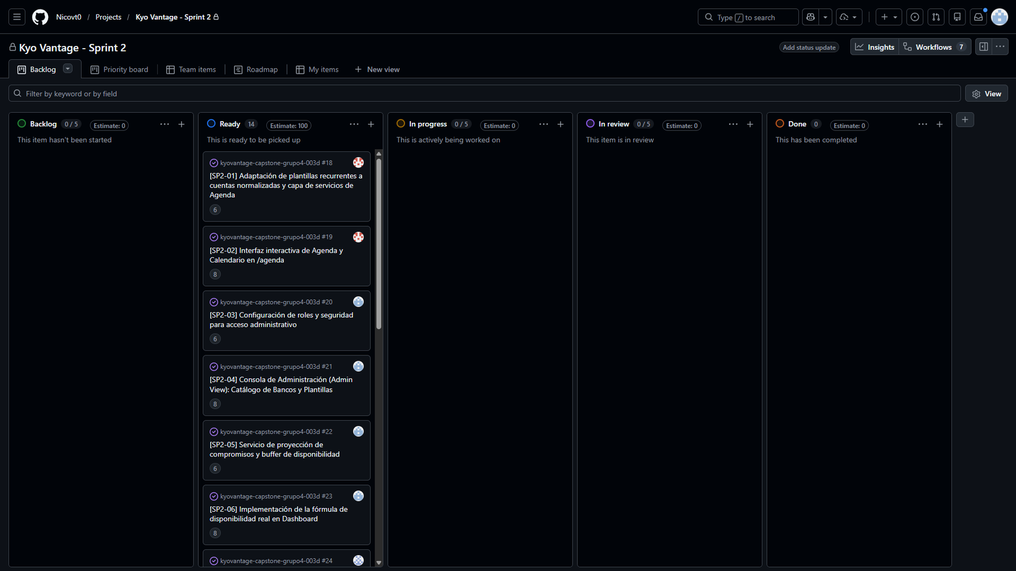
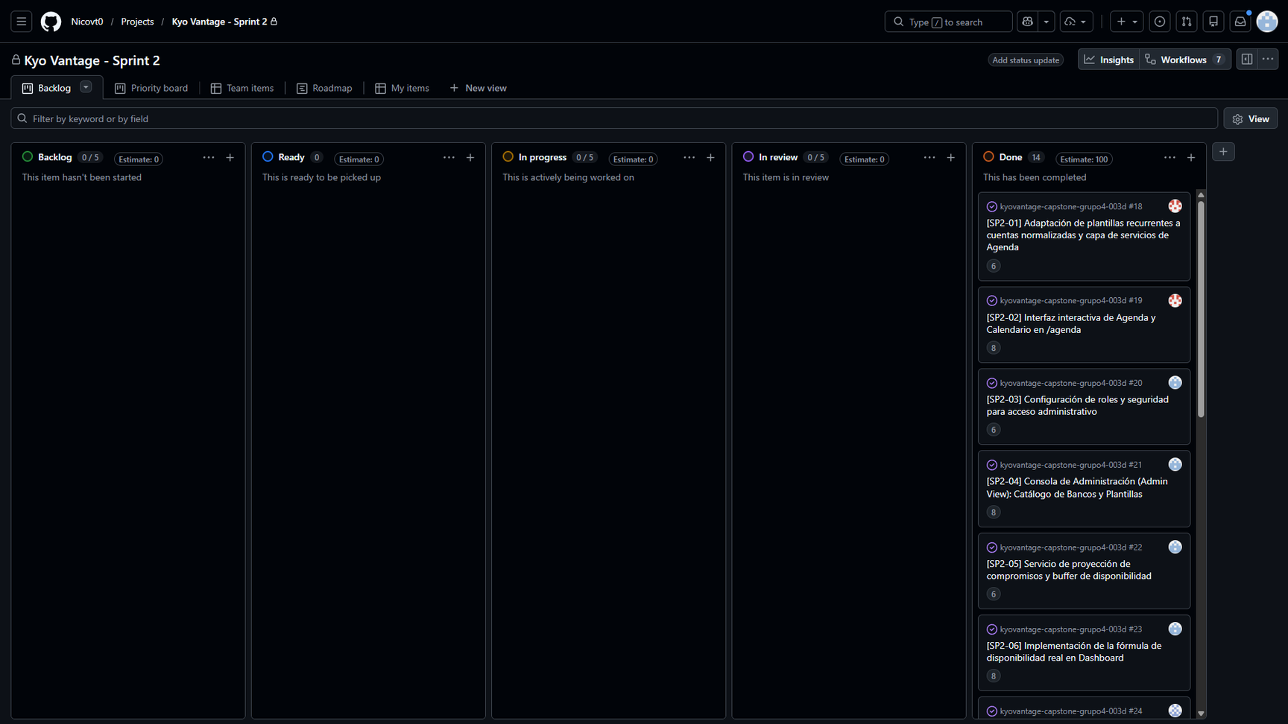
15 Evidencias reales por Sprint
Sprint 2
‘’Agenda Financiera, Dashboard & Web Push (S8 – S10)’’
Inicio del Sprint
Fin del Sprint

Slide 24
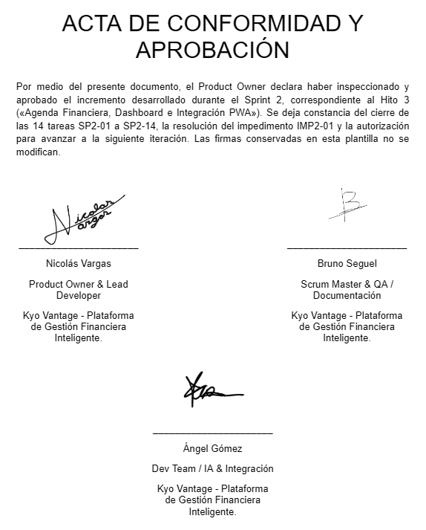
15 Evidencias reales por Sprint
Sprint 2
‘’Agenda Financiera, Dashboard & Web Push (S8 – S10)’’

Slide 25
16 Demostración en vivo
1
2
3
Usuario
Usuario
Usuario
Necesito contar con un menú de accesos directos en la pantalla principal, con la finalidad de acceder rápidamente a mis secciones más utilizadas sin pasos intermedios.
Necesito visualizar mi módulo de billetera con el desglose de mis cuentas bancarias y efectivo, con la finalidad de conocer la distribución de mi dinero en un solo lugar.
Necesito visualizar un resumen general de mi balance financiero, con la finalidad de gestionar mis gastos del mes en curso y planificarme de mejor forma.
Necesito registrar mis metas financieras, con la finalidad de evaluar si mis ingresos actuales me permitirán cumplirlas en el tiempo previsto.
4
Desarrollador
Necesito probar refactorizaciones y nuevos modelos de IA en un entorno de Staging aislado (staging - app.kyovantage.cl), con la finalidad de no poner en riesgo la disponibilidad del sistema en producción.

Slide 26
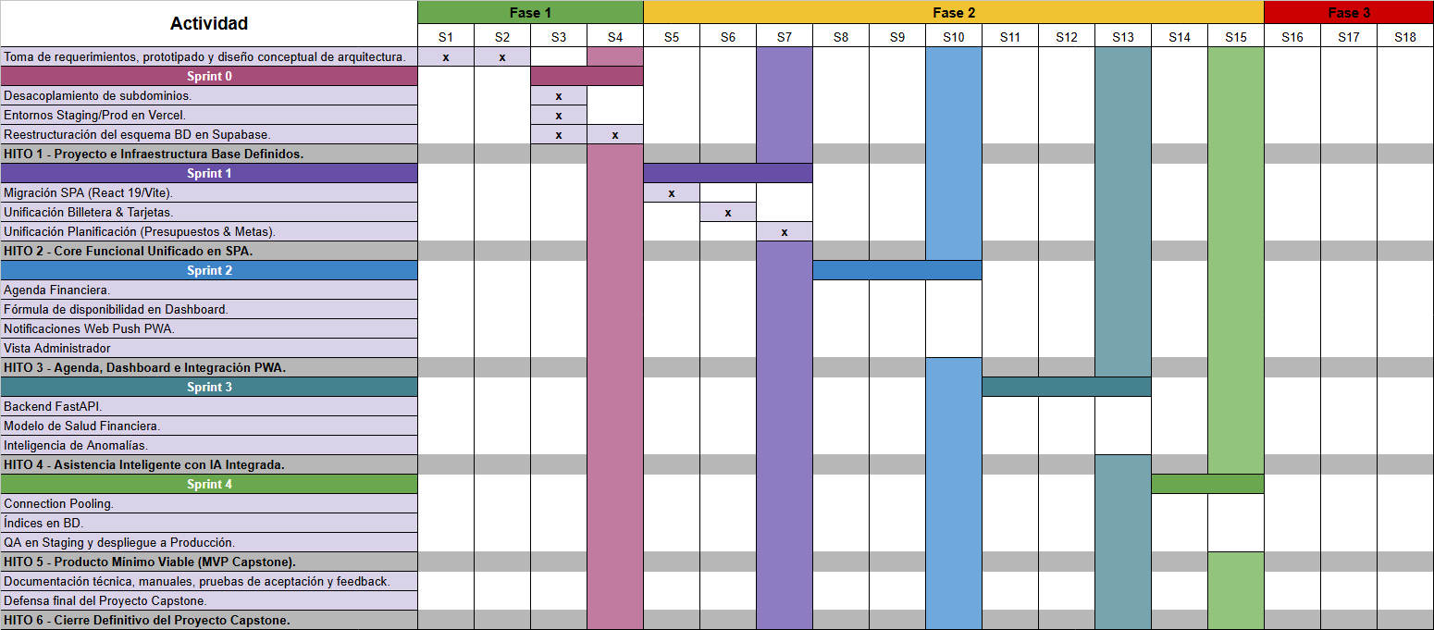
17 Cronograma: Carta Gantt

Slide 27

18 Conclusiones y próximos pasos
Impacto de Kyo Vantage
Evolucion Futura
Cero Fricción: Demuestra que unificar billetera, tarjetas y agenda en una SPA reduce drásticamente el abandono del registro diario.
Certeza Financiera: Proporciona al usuario la visibilidad de su "dinero libre real", evitando sobreendeudamientos sorpresa.
Robustez Técnica: La nueva infraestructura con subdominios separados, índices en BD e IA sienta una base sólida y escalable.
Empaquetado TWA: Publicación nativa en Google Play Store.
Open Banking: Sincronización automática con cuentas bancarias mediante lectura segura.
Kyo Vantage Business: Apertura de módulo para gestión de flujo de caja en pequeñas empresas y Pymes.
Internacionalización: Adaptación multimoneda para expansión en la región.

Slide 28
19 Reflexión del Equipo
“Kyo Vantage nos permitió fortalecer nuestras habilidades de integración y desarrollo, comprendiendo la importancia del trabajo en equipo, las pruebas constantes y la implementación de soluciones tecnológicas confiables”.
“Durante el desarrollo de Kyo Vantage aprendí la importancia de Scrum, la documentación y las pruebas de calidad para organizar el trabajo, resolver impedimentos y asegurar el cumplimiento de los objetivos de cada Sprint”.
“Kyo Vantage nos enseñó la importancia de una arquitectura sólida, la integración de funcionalidades y la adaptación a nuevos requerimientos para desarrollar una plataforma financiera eficiente y escalable”.
Angel Gomez
Bruno Seguel
Nicolas Vargas

Slide 29
KYO
VANTAGE
MUCHAS GRACIAS POR SU ATENCIÓN
Integrantes: Ángel Gómez, Bruno Seguel, Nicolas Vargas
Docente: Mauricio C. Figueroa C.
Capstone 003D

